Slide 1
Techninių darbo projektų ekspertizių išvados: reikalavimai kokybei nuo investicijų plano iki statybos leidimo
STR 1.04.04:2017 „Statinio projektavimas, projekto ekspertizė“
Arvydas Kuralavičius
UAB „Projektų ekspertizė direktorius, statinio projekto bendrosios ir dalinės ekspertizės vadovas
2023

Slide 2
Daugiabučių gyvenamųjų namų Atnaujinimo (modernizavimo) projektai
Išeitiniai duomenys projektavimui:
Konkretūs gyventojų norai, pageidavimai,
lūkesčiai,….. kaina
Investicinio projekto rengėjo supažindinimas su esamomis problemomis, defektais
Investicinis projektas
Projektavimo užduotis

Slide 3
Pagrindinės projekto dalys:
STR 1.04.04:2017 10 priedas
Bendroji
Architektūros
Statinio konstrukcijų
Šildymo, vėdinimo, šilumos gamybos
Vandentiekio ir nuotekų šalinimo
Elektrotechninė (žaibosauga)
Pasirengimo statybai ir statybos darbų organizavimo
statybos skaičiuojamosios kainos nustatymas;
kitos dalys atsižvelgiant į projektuojamo statinio specifiką (dujotiekis, procesų valdymas ir automatizacija).
Rengiant pastato atnaujinimo (modernizavimo) projektą būtina vadovautis STR 1.04.04:2017 11 priedo reikalavimais

Slide 4
Bendroji dalis
Dažniausiai pasitaikančios problemos ir trūkumai
Nepateikiamas Nacionalinės žemės tarnybos prie ŽŪM sutikimas dėl statybvietės įrengimo valstybinėje žemėje, kai nesuformuotas sklypas ir darbai vykdomi valstybinėje žemėje
Projektavimo užduotis pateikiama nepatvirtinta Statytojo, nenurodyta data.
Pridedamų dokumentų kopijos nepatvirtintos
Nepateikiamas projekto dalių tarpusavio derinimų sąrašas
Nepateikiamas projekto užsakovo pritarimas projektiniams sprendiniams

Slide 5
Bendri projektų trūkumai –
Specialieji reikalavimai
Būtina atkreipti dėmesį į Specialiųjų reikalavimų išdavimą, net jeigu jie neprivalomi. Pagal aktualios redakcijos Statybos įstatymo 24 str. 24 p.:
  „Šio straipsnio 1 dalyje nurodyti statinio projektai turi atitikti Lietuvos Respublikos įstatymų, kitų teisės aktų, normatyvinių dokumentų reikalavimus, kurie galiojo tą dieną, kai buvo išduoti specialieji reikalavimai. Praėjus 5 metams po specialiųjų reikalavimų išdavimo ir tais atvejais, kai specialieji reikalavimai nebuvo išduoti, šio straipsnio 1 dalyje nurodyti statinio projektai turi atitikti Lietuvos Respublikos įstatymų, kitų teisės aktų, normatyvinių statybos techninių dokumentų reikalavimus, kurie galiojo prašymo gauti statybą leidžiantį dokumentą, kuris buvo priimtas, pateikimo dieną. Kai teisės aktų numatytais atvejais yra privaloma parengti statinio projektą, tačiau nėra privaloma gauti statybą leidžiantį dokumentą, statinio projektas turi atitikti normatyvinių statybos techninių dokumentų reikalavimus, kurie galiojo statinio projektavimo darbų rangos sutarties pasirašymo dieną“.

Slide 6
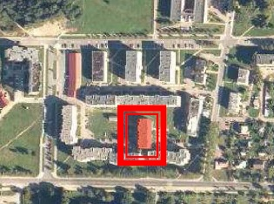
Architektūros dalis
Dažniausiai pasitaikančios problemos ir trūkumai
Neteikiami savivaldybių išduoti specialieji architektūros reikalavimai (STR 1.04.04:2017 11 priedo p. 5).
Kai specialieji architektūros reikalavimai neprivalomi:
  nederinama su savivaldybės architektu atnaujinamo (modernizuojamo) daugiabučio fasadų spalviniai ir medžiagiškumo sprendinių projektiniai pasiūlymai.
Galutinių projektų fasadų sprendinių derinimas su savivaldybės architektu, kai neprivalomi specialieji architektūros reikalavimai ir nederinti projektiniai pasiūlymai.

Slide 7
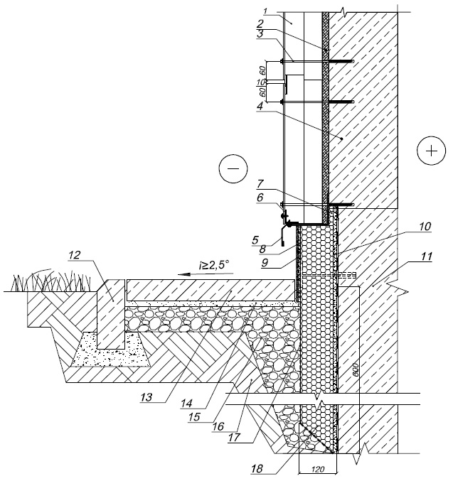
Architektūros/konstrukcijų dalis
Dažniausiai pasitaikančios problemos ir trūkumai
Kontrastingi spalviniai sprendimai
Esamos statinio konstrukcijų būklės įvertinimas
  Esamos dokumentacijos įvertinimas.
  Esamų konstrukcijų tyrimas ,įvertinimas.
  Pažeidimų priežasties nustatymas ir šalinimas projekto sprendiniuose.
Esamų langų ir balkonų stiklinimo įvertinimas-problemos paliekant esamus langus –apribojamas angokraščių apšiltinimas.
kai pastatų projektavimui ir statybai naudojama nevėdinama sistema, ją turi sudaryti kaip vienas vieno gamintojo statybos produktas rinkai pateiktas statybos produktų rinkinys (komplektas) 305/2011 [6.7], turintis ETĮ ir paženklintos CE ženklu;
Esant vėdinamai sistemai pastatų projektavimui ir statybai galima naudoti tik turinčias ETĮ ir paženklintas CE ženklu arba turinčias NTĮ vėdinamas sistemas;
VETURE komplektai turi turėti ETĮ ir būti paženklinti CE ženklu arba turi turėti NTĮ
Cokolio šiltinimo ir hidroizoliavimo sprendiniai numatomi neatsižvelgiant į realias vietovės sąlygas, rūsio perdangos šiltinimas dažniausiai iš viso nenumatomas, įstiklintų balkonų vidinės sienos neapšiltinamos, tambūro sienų šiltinimas nenumatomas, neatliekant skaičiavimų

Slide 8
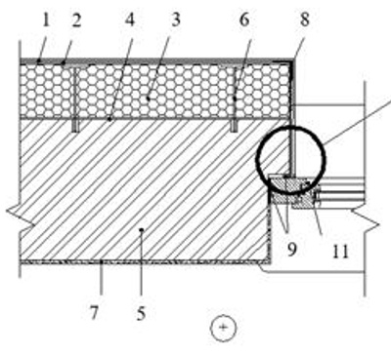
Architektūros/konstrukcijų dalis
Dažniausiai pasitaikančios problemos ir trūkumai
Langai tvirtinami į kapitalines sienas formuojant šalčio tiltelį apie langus, kyla kondensato ir pelėsio pavojus
Nesprendžiamas prieigų ir įėjimų į gyv. namą pritaikymas žmonėms su negalia
Projektų sprendinių šilumos perdavimo koeficientų skaičiavimai pateikiami su klaidomis
Konstrukcijų dalis neatitinta techninio darbo projekto lygio (brėžiniuose montavimo detalės pateikiamos schematiškai)
Techninės specifikacijos pateikiamos nepritaikytos konkrečiam objektu- kopijavimo problema, nepateikiant konkrečių reikalavimų medžiagoms, darbams, kas vėliau labai apsunkina rangos darbų pirkimą ir kokybės iš rangovo išreikalavimą. Gaminių ,medžiagų techninės charakteristikos pateikiamos kitose projekto dalyse. Atsiradus prieštaravimui –pirmumo teisė teikiama techninėms specifikacijoms.

Slide 9
Balkonų stiklinimo dujofikuotuose daugiabučiuose pastatuose
Balkonų stiklinimas ties virtuvių langais neatitinka „Dujų sistemų pastatuose įrengimo taisyklių“ p. 104 reikalavimo: „Patalpos, kuriose įrengiami dujiniai prietaisai, turi būti su varstomu langu arba langu su orlaide ir durimis. Langas turi būti išorinėje pastato sienoje (į lauką)“. Įstiklintas balkonas nėra laukas. Projekte nenumatomos jokios kompensacinės priemonės užtikrinančios nepertraukiamą lauko oro tiekimą reikalingą dujų degimui, degimo produktų šalinimui ir patalpos vėdinimui. Balkono varstomas langas nėra kompensacinė priemonė užtikrinanti nepertraukiamą lauko oro tiekimą. Atkreipiame dėmesį, kad projektinei sprendiniai taip pat turi užtikrinti ir virtuvės patalpų oro kokybę, ir neviršyti leistinos CO₂ paros DLK(didžiausią leidžiamą koncentraciją) ir vienkartinę (trumpalaikę) DLK koncentracijas. (STR 2.09.02:2005, HN: 35:2007).

Slide 10
Šildymo, vėdinimo, šilumos gamybos dalys
Dažniausiai pasitaikančios problemos ir trūkumai
Esamos situacijos įvertinimas (nepateikiami duomenys apie esamų šildymo įrenginių, vamzdynų techninę būklę, jų panaudojimo galimybes, atitiktį normatyviniams dokumentų reikalavimams
Techninės specifikacijos neretai pateikiamos kaip rašinėlis nukopijuotas iš reklaminių skrajučių
Privalo būti pateikti reikalavimai statybos produktams (gaminiams ir medžiagoms) , įrenginiams nurodant įrenginių darbines charakteristikas, komplektiniams įrenginiams, prietaisams, uždaromai armatūrai ir t.t.
Nenurodoma kaip konkrečiai atlikti šildymo sistemos hidraulinius ir šiluminius bandymus („Šilumos tinklų ir šilumos vartojimo įrenginių priežiūros (eksploatavimo) taisyklės“)
Oro pritekėjimo į patalpas sprendiniai – apsiribojama vėdinimu atidarant langus
Nepateikiamos techninės specifikacijos vėdinimo kanalų valymui, dezinfekcijai ir biologinio apdorojimo priemonėms(darbus turi atlikti tik licenciją dezinfekavimo darbams turinti įmonė)
Šildymo sistemos planai ,aksanometrijos pateikiamos be altitudžių, nenurodomas šilumnešio debetas, temperatūros, oro išleidimo iš sistemos sprendiniai, balansavimo armatūros išankstinio nustatymo pozicijos, projektiniai sprendiniai nepagrindžiami skaičiavimais – tokiu atveju visa dauguma sprendinių paliekama rangovui
Atsinaujinantys energijos šaltiniai – projektuose nėra ekonominio pagrindimo, įvertinus pagaminamos šilumos kiekiui elektros sąnaudas, eksploatacinį aptarnavimą, amortizacinius atskaitymus, nėra nurodomas įrangos tarnavimo laiką.

Slide 11
Šildymas decentralizuotais vietiniais šilumos įrenginiais
Jei pastatas šildomas decentralizuotais vietiniais šilumos įrenginiais ( kieto kuro katilai, krosnys, dujiniai vandens šildymo katilai) pagal „Daugiabučių namų atnaujinimo (modernizavimo) projektų specialieji techniniai reikalavimai“ p.3.2 (jeigu numatoma šiltinti išorines sienas, keisti langus, Projekte turi būti numatyta, kaip derinti pastato šildymo sistemą pagal pakitusį šilumos poreikį ir sutvarkyti patalpų vėdinimą) privaloma projekto šildymo, vėdinimo dalis. Projekto dalyje turi būti nurodyta kaip vietiniais šilumos įrenginiai, patalpos, patalpų šildymas, vėdinimas ir oro pritekėjimas degimui atitiks STR 2.01.02:2016; STR 2.02.01:2004; STR 2.09.02:2005; „Gyvenamųjų pastatų gaisrinės saugos taisyklės“; „Šildymo sistemų, naudojančių kietąjį kurą, gaisrinės saugos taisyklės“; „Dujų sistemų pastatuose įrengimo taisyklės“; „Daugiabučio namo šildymo ir karšto vandens sistemos privalomieji reikalavimai“ HN 35:2007 „Didžiausia leidžiama cheminių medžiagų (teršalų) koncentracija gyvenamosios aplinkos“; HN 42:2009 „Gyvenamųjų ir viešojo naudojimo pastatų mikroklimatas“ reikalavimus. Privaloma pateikti esamų natūralios traukos vėdinimo kanalų aerodinaminį skaičiavimą. Tikslinti atitiktis normatyvinių dokumentų reikalavimams. Nurodyti, jei reikia, kompensacines priemones. (STR 2.09.02:2005 11 priedas, STR 1.04.04:2017, 11 priedo, p.10.2.2.)
Pastatuose su kieto kuro katilais, krosnimis, dujiniais vandens šildymo katilais prieš atliekant modernizavimo darbus, turi būti išvalomi dūmtraukiai, pateikiama dūmtraukių apžiūros aktai. Jei reikia, keičiami ar įrengiami dūmtraukių įdėklai.

Slide 12
Procesų valdymo ir automatizacijos dalis
Nepateikiama statinio projekto procesų valdymo ir automatizacijos dalis pagal projekto ŠV, ŠGT dalių sprendinius, šilumos tiekėjo išduotas pastato šilumos įrenginių pertvarkymo projektavimo sąlygas. Šilumos punkto automatizavimo ir šilumos apskaitos įrenginių informacijos signalų surinkimo, kaupimo, perdavimo, priėmimo į registravimo įrenginius ir ryšio priemones, sprendiniai turi būti pateikti statinio projekto procesų valdymo ir automatizacijos dalyje.

Slide 13
Dujotiekio dalis
Jei numatoma dujotiekio atitraukimas nuo apšiltinamos pastato sienos, privaloma statinio projekto vidaus ir skirstomojo dujotiekio dalys, dujų tiekėjo išduotos dujotiekio prisijungimo (rekonstravimo) sąlygos (pgr.: Statybos įstatymas 24 str. 3 dalis, 27str. 1 dalis 3 punktas; STR 1.04.04:2017, punktas 24, 8 priedo punktas 2; 11 priedo punktas 1, punktas 2, punktas 9, punktas 11; „Dujų sistemų pastatuose įrengimo taisyklių“ punktas 9, punktas 10, punktas 11, punktas 13¹).

Slide 14
Vandentiekio ir nuotekų šalinimo dalis
Dažniausiai pasitaikančios problemos ir trūkumai
Esamos situacijos įvertinimas (nepateikiami duomenys apie esamų vandens tiekimo, nuotekų šalinimo sistemų, įrenginių ir tinklų techninę būklę, jų panaudojimo galimybes, atitiktį normatyvinių dokumentų, taisyklių reikalavimams)
Nėra legioneliozės prevencijos priemonių aprašymo (HN 24:2017 IX skyrius)
Nenumatoma apsaugoti įgilintas patalpas, kad jų neužlietų nuotekos iš lauko ir pastato inžinerinių tinklų (uždarymo įtaisai su automatizuota pavara)
Nepateikiamas slėgis vandentiekio įvade, nepateikiami hidrauliniai skaičiavimai

Slide 15
Elektrotechnikos (žaibosaugos) dalis
Dažniausiai pasitaikančios problemos ir trūkumai
Esamos situacijos įvertinimas (nepateikiami duomenys apie esamų elektros tinklų, įrenginių techninę būklę, jų panaudojimo galimybes, atitiktį normatyviniams dokumentų reikalavimams, galingumus).
Atnaujinamo (modernizuojamo) namo pagrindas yra techninė užduotis, kurioje turėtų būti nurodyta namo kategorija (su dujinėmis ar elektrinėmis viryklėmis), nurodant ar didinama gyventojų butų pareikalaujama galia, įvertinus dabartinius poreikius
Elektrotechnikos dalies modernizavimo projektuose žaibosauga turi būti projektuojama pagal LST EN 62305-1, 2, 3 nurodymus

Slide 16
Pasirengimo statybai ir statybos darbų organizavimo dalis
Dažniausiai pasitaikančios problemos ir trūkumai
Esamos situacijos įvertinimas (privažiavimo keliai, esami kiemo statiniai, mažosios architektūros ir kt.)
Neparengiama topo nuotrauka
Gyventojų ir statybininkų srautų atskyrimas, nes statyba vyksta neiškeliant gyventojų
Genplane neišskiriamos pavojingos zonos
Nenurodomas kalendorinis darbų grafikas, bendra statybos darbų trukmė, nėa galimybės įvertinti sezoniškumą

Slide 17
Statybos skaičiuojamosios kainos nustatymo dalies trūkumai
PDV neskaito normatyvais įvertinamų darbų sudėties. Todėl tos pačios darbų rūšys įvertinamos kelis kartus, pvz.:
  Apdailos darbuose atskirai įvertinamos glaistymo, gruntavimo sąnaudos ir po to gero ar labai gero dažymo darbų įvertinimui taikomi „N15“ rinkinio normatyvai, kurių dabų sudėtyje įvertintos glaistymo ir gruntavimo sąnaudos;
  Įkainojant grunto užpylimo rankiniu būdu darbus, normatyvai įvertina ir sutankinimo sąnaudas, o sąmatose sutankinimas įvertinamas dar kartą atskiru normatyvu.
Dažnai keičiami normatyvų tekstai.
  Būtų gerai, kad PDV nekeistų normatyvų tekstų, bet darbų paaiškinimą įrašytų pastaboje po normatyvo tekstu.

Slide 18
Projekto vykdymo priežiūra
Projektavimas nesibaigia statybos leidimo gavimu.
Labai svarbu projekto vykdymo priežiūra, projektinių sprendinių korektūra atsižvelgiant į realias sąlygas, atsiradusias atidengiant mazgus, detales, esamus tvirtinimus, jų realią laikomąją galią.

Slide 19
Ačiū už dėmesį!

